Slide 1
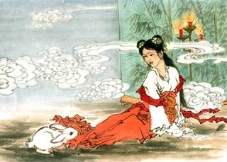
嫦娥
李商隐

Slide 2
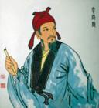
[了解作者]
李商隐(813—858)晚唐著名诗人。字义山，号玉溪生，又号樊南生，怀州河内(今河南沁阳)人。与杜牧齐名，称“小李杜”。其诗风与杜甫更为接近。

Slide 3
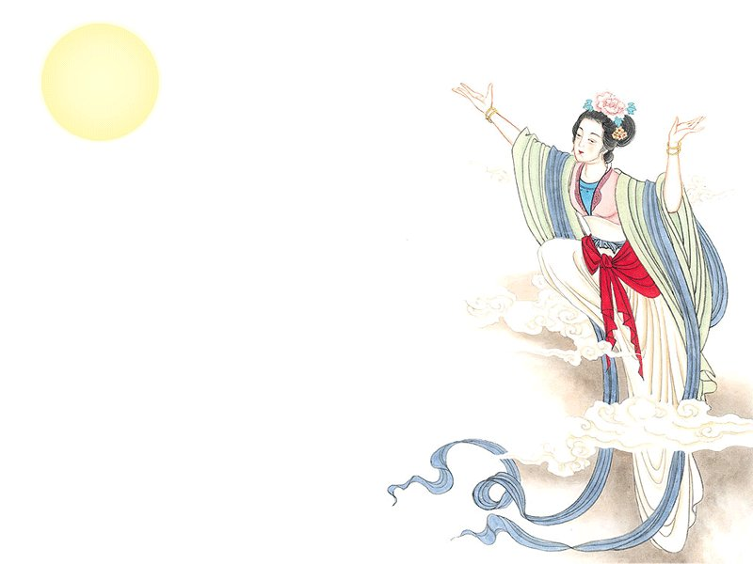
嫦娥
李商隐
zhú
云母( )风( )影深，
长河渐落( )星沉。
嫦娥应悔( )灵药，
碧海青天夜夜心。
xiǎo

Slide 4
嫦娥
李商隐
zhú
云母屏风烛影深，
长河渐落晓星沉。
嫦娥应悔偷灵药，
碧海青天夜夜心。
xiǎo

Slide 5
zhú
云母屏风烛影深，
长河渐落晓星沉。
xiǎo

Slide 6
嫦娥应悔偷灵药，
碧海青天夜夜心。

Slide 7
嫦娥
李商隐
云母屏风烛影深，
长河渐落晓星沉。
嫦娥应悔偷灵药，
碧海青天夜夜心。

Slide 8
[了解作者]
李商隐，晚唐著名诗人。因处于牛李党争的夹缝之中，一生很不得志。最后抑郁寡欢而死。

Slide 9
嫦娥
李商隐
— | — — — | —
云母屏风烛影深，
长河渐落晓星沉。
嫦娥应悔偷灵药，
碧海青天夜夜心。
— — — | | — —
— — — | — — |
| — — — | | —

Slide 10

作业：
课后黑写古诗。
再收集一些民间故事。

Slide 11
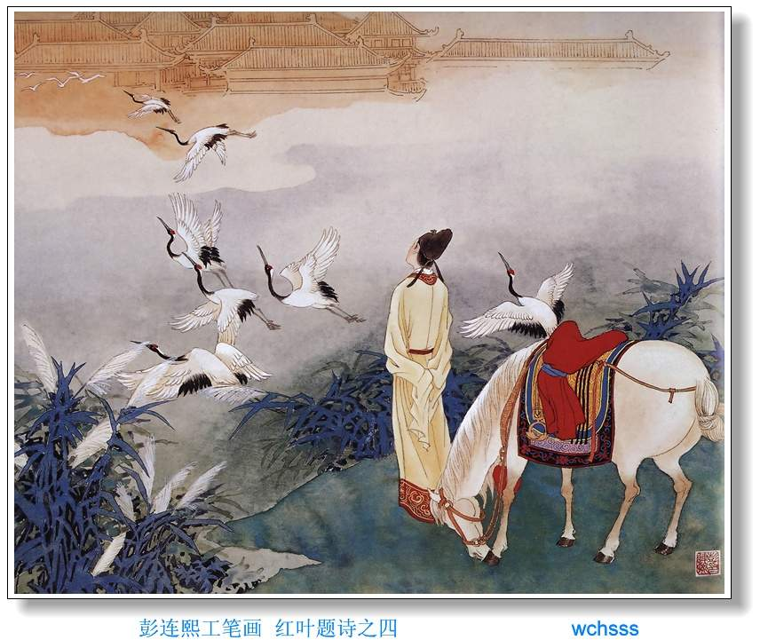
再见

Slide 12

嫦娥
边贡
月宫秋冷桂团团，岁岁花开只自攀。共在人间说天上，不知天上忆人间。

Slide 13
